Slide 1

Departamento de Eléctrica y Electrónica
Tema: DISEÑO E IMPLEMENTACIÓN DE UN SISTEMA DE CONTROL PARA EL ROBOT MÓVIL P3-AT POR MEDIO DE GESTOS MANUALES
Autor: Manuel Alejandro Veintimilla Campoverde

Slide 2
INTRODUCCIÓN
JUSTIFICACIÓN E IMPORTANCIA
Investigación en Robótica y Telecontrol
Control sin teclado o joystick
Bajo Costo
Lenguaje de Programación diferente (C#)
Servicio a aplicaciones militares y de investigación
Reconocimiento de gestos corporales para cualquier campo de la robótica

Slide 3
INTRODUCCIÓN
OBJETIVOS
  OBJETIVO GENERAL
  Diseñar un sistema de control para el robot móvil P3-AT por medio de gestos manuales para analizar la utilización de sensores de profundidad aplicados en la robótica.
  OBJETIVOS ESPECIFICOS
  Investigar y documentar los fundamentos y funciones que presenta la cámara RGB y el sensor de profundidad.
  Diseñar una red cliente-servidor para el envío y recepción de datos entre el robot móvil y la computadora.
  Desarrollar un manual de usuario para facilitar el uso del prototipo.
  Realizar las respectivas pruebas de comunicación, envío y recepción de datos para el sistema.

Slide 4
INTRODUCCIÓN
DESCRIPCION DEL SISTEMA
Iniciar MobileSim y la aplicación del robot
Simulador
Envío de datos
Aplicación de Telecontrol
Ejecución de comportamientos (conducir, atrás parar, etc.)
Telecontrol
Conectar con robot real y correr la aplicación
Envío de datos

Slide 5
FUNDAMENTOS
SENSOR DE PROFUNDIDAD
NUI(Interfaz Natural de Usuario)
SDK(Kit de Desarrollo de Software)
Consola Xbox 360®
Aplicaciones

Slide 6
SENSOR KINECT
Cámara VGA a color
Emisor Infrarrojo (IR)
Sensor Infrarrojo
Motor
Conjunto de micrófonos

Slide 7
FUNDAMENTOS DE CÁMARA
640 x 480 píxeles a 30 FPS
1280 x 960 píxeles a 12 FPS
1.2 m. - 3.5 m.
57° horizontalmente
43° verticalmente

Slide 8
EMISOR Y RECPTOR (IR)

Slide 9
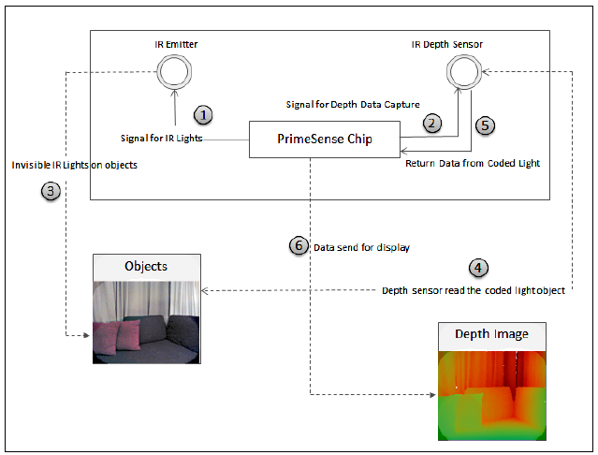
¿CÓMO FUNCIONA KINECT?
Inicializa el emisor IR
Receptor inicia captura de datos
Luz Infrarroja hacia los objetos
Lee los datos de la luz IR
Envío de datos al circuito
El circuito PrimeSense analiza y crea la imagen

Slide 10
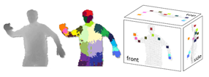
¿CÓMO FUNCIONA KINECT?
Rendering pipeline
Decision forest
Detección del Articulaciones

Slide 11

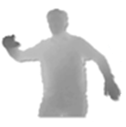
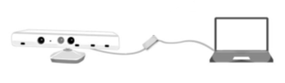
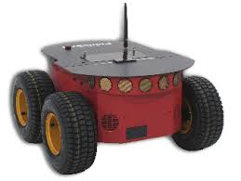
ARQUITECTURA DEL SISTEMA
Cliente
Servidor
El cliente se conecta al servidor
Usuario escoge modo “conducir”
El sensor transmite datos al cliente
Cliente calcula el ángulo y lo envía al servidor
Servidor realiza comparaciones y ejecuta los movimientos
Transferencia de datos
Datos de Skeleton Tracking
Comunicación USB/Serial
Gestos manuales

Slide 12
Diseño de la red de comunicación
Interfaz de Usuario (Cliente)
Aplicación de Robot (Servidor)
Main ()
Background Worker()
Main
EnviaACK;
RecibirDato;
Comportamiento;
Comunicación Cliente-Servidor
Abrir Sockets
Protocolo TCP
Direcciones IP
TCP Socket
TCP Socket
TCP
TCP
IP
IP

Slide 13
DESCRIPCIÓN CLIENTE Y SERVIDOR
Cliente/Servidor | Requerimientos
Servidor | Librería ARIA Visual Studio(C++)
Cliente | Microsoft Kinect SDK Visual Studio(C#) NET Framework Sistema Operativo Windows 7/8

Slide 14
DIAGRAMA DE FLUJO DEL CLIENTE
Proceso conexión cliente con sensor
Proceso conexión cliente con el servidor
Escoger comportamiento

Slide 15
SUBPROCESOS DEL CLIENTE
Conexión con el servidor
Escoger modo de operación

Slide 16
SUBPROCESOS DEL CLIENTE
Proceso principal
Interfaz y Funciones de cámara
Cálculo del ángulo
Proceso Asíncrono
Envío de ángulo
Actualizar ángulo
Envío de datos Asíncrono

Slide 17
DIAGRAMA DE FLUJO DEL SERVIDOR
Inicialización de librerías y comportamientos del robot
Selección de comportamientos

Slide 18
DIAGRAMA DE COMPORTAMIENTOS Y GRUPO DE ACCIONES
Pasear
Atrás
Velocidad límite
Distancia
Evadir de cerca
Distancia en mm
Grupo Parar
Parar
Evadir de cerca
Conducir
Velocidad constante
Evadir de lejos
Velocidad constante
Evadir de lejos
Evadir de lejos
Evadir de cerca
Ángulo
Velocidad
Comportamientos Exclusivos
Manejo de Prioridades

Slide 19
CONDUCIR POR GESTOS
Conducir
Atrás
Parar
Ángulo
Velocidad
Prioridades
Evitar obstáculos

Slide 20
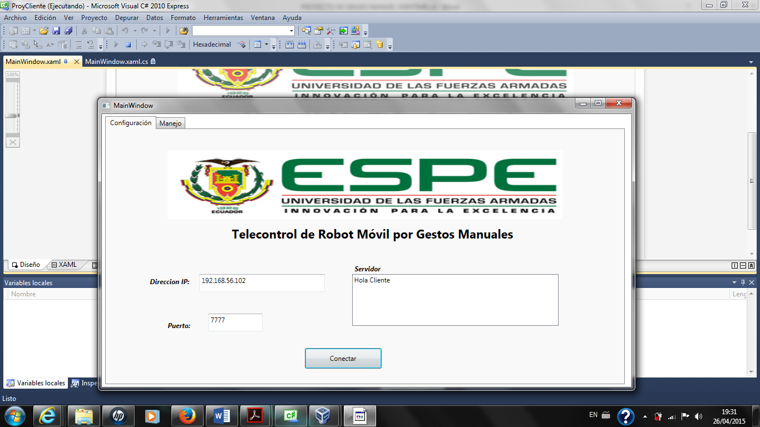
INTERFAZ DE USUARIO
Dirección IP
Puerto
Conectar
Mensaje de confirmación
Pantalla de Configuración

Slide 21
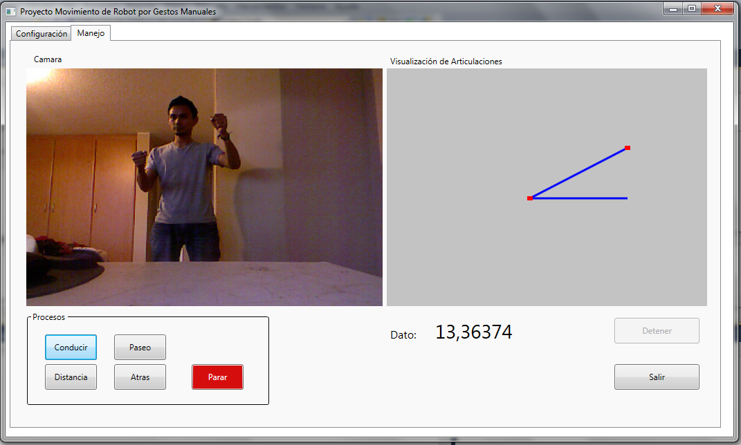
INTERFAZ DE USUARIO
Pantalla de Manejo
Visualización de ángulo
Modos de Operación
Salir
Dato enviado
Pantalla a color

Slide 22
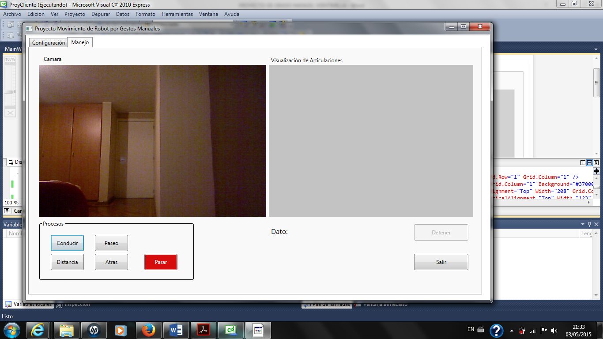
MODOS DE OPERACIÓN
Botón | Método | Descripción
 | conducir | Permite establecer la conducción del robot por gestos manuales.
 | pasear | El robot móvil se mueve alrededor sin rumbo específico evitando obstáculos.
 | dist | Ordena al robot moverse una distancia determinada en línea recta.
 | atrás | Permite que mover el robot en retroceso
 | parar | Detiene al robot sea cual sea el comportamiento
Comportamientos optados por cada botón

Slide 23
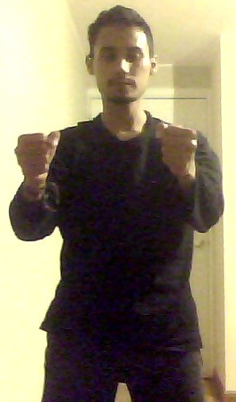



ANÁLISIS Y PRUEBAS DEL SISTEMA
$$\overline{ID}=\sqrt{{\left(X_{D}−X_{I}\right)}^{2}+{\left(Y_{D}−Y_{I}\right)}^{2}}$$
$$\overline{IR}=\sqrt{{\left(X_{D}−X_{I}\right)}^{2}}$$
$$α= \cos^{−1}{\frac{\overline{IR}}{\overline{ID}}}$$
Distancia entre dos puntos
Definición trigonométrica de coseno
Trazado de Hipotenusa
D
Mano Der.
(X_{D}, Y_{D})
Mano Izq.
(X_{I}, Y_{I})
α
Línea de Referencia
(X_{D}, Y_{I})
I
R

Slide 24
COMPARACIÓN DE ÁNGULOS TOMADOS
Muestra | α | α /2 | α /3 | α /5
1 | 03.1233 | 00.0140 | 00.6020 | 00.1307
2 | 05.1826 | 03.4693 | 00.7434 | 01.6580
3 | 19.2739 | 07.9349 | 01.4244 | 04.0390
4 | 33.0039 | 10.2589 | 06.1634 | 05.6904
5 | 42.2090 | 13.8514 | 08.5950 | 07.2268
6 | 51.3436 | 17.4088 | 12.3703 | 08.4278
7 | 54.13.54 | 20.4567 | 14.7429 | 09.3981
8 | 53.8911 | 22.9922 | 18.3775 | 11.0203
9 | 48.4466 | 24.5446 | 19.5532 | 12.0223
10 | 35.1111 | 26.1011 | 19.7501 | 13.3193
11 | 04.5604 | 27.7545 | 18.1034 | 12.8708
12 | 03.2308 | 28.6312 | 12.1036 | 09.2864
13 | -06.4376 | 27.6133 | 08.9370 | 06.0075
14 | -18.8650 | 20.2385 | 06.4740 | 03.3045
15 | -26.7977 | 13.0157 | 04.5478 | 01.9365
16 | -35.1878 | 09.2853 | 02.4528 | 00.6450
17 | -41.4424 | 05.3992 | -00.4931 | -00.5881
18 | -42.4420 | 02.9769 | -03.1681 | -02.3996
19 | -43.1771 | -01.4422 | -08.4258 | -05.8059
20 | -40.5505 | -05.8563 | -12.8674 | -06.4522
21 | -19.5209 | -08.7922 | -14.6944 | -05.6465
Muestras tomadas cada 330 ms.

Slide 25
COMPARACIÓN DE ÁNGULOS TOMADOS
Muestras tomadas cada 330 ms.

Slide 26
TIEMPO DE ENVÍO DE DATOS
Muestra | 330ms | 500ms | 850ms
1 | 00.4467 | 00.4867 | 00.1268
2 | 02.0106 | 03.0914 | 09.2490
3 | 05.0559 | 07.4857 | 19.9281
4 | 06.7102 | 10.8825 | 26.2130
5 | 08.5294 | 14.1236 | 27.1920
6 | 10.9955 | 16.3220 | 25.3283
7 | 13.2329 | 18.4788 | 19.5553
8 | 14.6516 | 21.1672 | 08.3808
9 | 17.12.24 | 23.9648 | 00.8509
10 | 19.8128 | 19.4517 | -04.3296
11 | 21.4603 | 12.6098 | -11.4312
12 | 22.6249 | 06.7816 | -16.3923
13 | 22.5282 | 03.1301 | -18.2499
14 | 18.8682 | -03.6475 | -20.4273
15 | 12.8252 | -08.5307 | -20.5705
16 | 07.0713 | -13.7752 | -21.1969
17 | 03.8917 | -17.7752 | -07.1468
18 | 00.4199 | -19.9402 | 01.8802
19 | -02.6605 | -23.7915 | 02.1005
20 | -06.9185 | -22.3670 | 05.3992
21 | -11.6036 | -08.4643 | 12.1036
Ángulos tomados cada tiempo determinado

Slide 27
TIEMPO DE ENVÍO DE DATOS
Ángulos tomados cada 330 ms., 550 ms. y 850 ms.

Slide 28
CONCLUSIONES
El diseño del sistema permitió el manejo del robot móvil con gestos manuales, y a través de botones en la interfaz del cliente, con los que se controla acciones aún más específicas.
La utilidad de los sensores de profundidad, es muy amplia, no solo se puede manejar un robot móvil por medio de gestos sino que también, se pueden diseñar sistemas donde se manipule robots en áreas de riesgo de forma sencilla, al imitar los movimientos humanos.

Slide 29
CONCLUSIONES
La comunicación entre cliente y servidor se estableció correctamente, y es necesario que el envío de datos del sensor se haga en un subproceso asíncrono de la aplicación principal, así se pudo evitar que el modo “conducir” interfiera con los procesos de la aplicación.
La cámara y el sensor de profundidad son eficientes, pero sin embargo tiene limitantes ya que si el usuario se encuentra muy cerca de él o muy lejos, los datos obtenidos serán erróneos, haciendo que robot se mueva de forma muy irregular y errática.

Slide 30
CONCLUSIONES
El ángulo de rotación tuvo que ser reducido al 50%, pues la función que permite girar al robot admite una velocidad de rotación y no directamente un ángulo específico, así el ángulo α se divide para dos, porque con este valor se obtienen mejores resultados en cuanto a la respuesta del sistema.
La utilización de la clase ArActionGroup, facilita la programación de los comportamientos del robot haciendo que todos ellos se desarrollen en un solo grupo de acciones, permitiendo que el servidor pueda pasar de un comportamiento a otro inmediatamente, con el llamado de funciones.

Slide 31
RECOMENDACIONES
Es necesario que el cliente se conecte a la red después que el servidor se inicialice, así como también verifique que el sensor y el robot estén conectados al cliente y al servidor respectivamente, para evitar posibles errores de conexión.
Es preferible utilizar el simulador MobileSim antes que el robot, para aprender a realizar correctamente los movimientos con los que se manipula el P3-AT.
Es recomendable valerse de una velocidad de traslación relativamente baja, para utilizar la aplicación en espacios reducidos, a medida que el usuario aprenda a controlar el robot con mayor destreza.

Slide 32
RECOMENDACIONES
Al momento de ejecutar los movimientos se recomienda no realizar giros de más de 90 grados, sino más bien girar con un ángulo inferior, retroceder y luego terminar el giro, esto evita problemas en la comunicación entre servidor y el robot, debido a la cantidad de información procesada.
Para utilizar la función “conducir” se recomienda situarse a una distancia entre 1 y 2 metros enfrente del sensor para evitar lecturas erróneas en la adquisición de datos.
Se debe recordar que los comportamientos se ejecutan de manera exclusiva, por tanto es preferible que antes de activar un nuevo modo primero ejecute la parada del robot y luego el movimiento, sobre todo al momento de cambiar de “conducir” a otro modo, porque el robot seguirá ejecutando el último dato que haya enviado, hasta que se inicie el nuevo comportamiento.

Slide 33
GRACIAS!

